Slide 1
Противопожарная
профилактика

Slide 2
Цель:
Повышение противопожарной
культуры, умение действовать
в чрезвычайных ситуациях

Slide 3
Задачи:
Приобретение знаний в области пожар-ной безопасности,
Овладение приемами и способами действий при возникновении пожара,
Выработка умений и навыков по спасе-нию жизни, здоровья и имущества при пожаре.

Slide 4
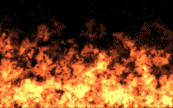
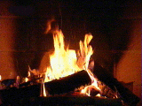
В Российской Федерации большинство
пожаров возникает в результате
безответственного отношения отдельных
граждан к правилам пожарной безопас-
ности, незнания опасности и непредви-
дения последствий этого разрушительно-
го бедствия.

Slide 5
Сегодня:
каждый второй пожар происходит из-за неосторожного обращения с огнем,
каждый четвертый – несоблюдение требований правил устройства и эксплуатации электрооборудования и бытовых приборов.

Slide 6
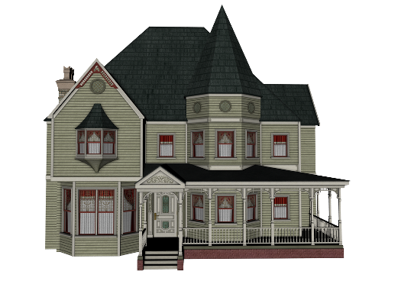
Термины и определения
ПОЖАР – неконтролируемое горение вне специального очага, причиняющее материальный ущерб, вред жизни и здоровью граждан, интересам общес-тва и государства.

Slide 7
ПОЖАРНАЯ БЕЗОПАСНОСТЬ (ПБ) – состояние защищенности личности, имущества, общества и государства от пожаров. Является составной частью общей системы обеспечения безопас-ности граждан Российской Федерации.

Slide 8
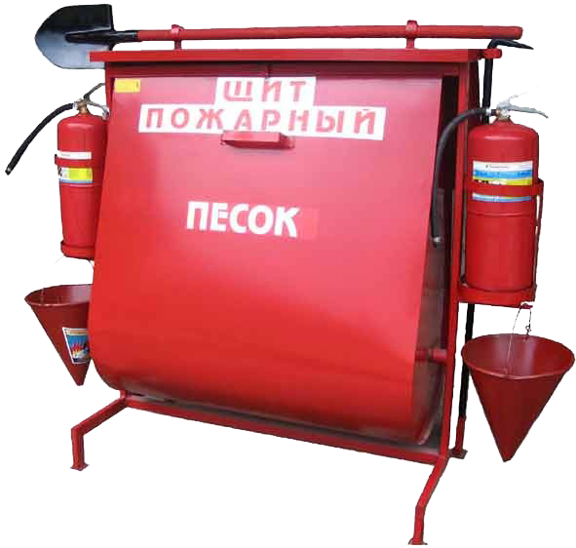
ТРЕБОВАНИЕ ПОЖАРНОЙ БЕЗОПАСНОСТИ – специальные усло-вия социального и (или) технического характера, в целях обеспечения пожар-ной безопасности установленные зако-нодательством РФ, нормативными до-кументами.

Slide 9
ПРОТИВОПОЖАРНЫЙ РЕЖИМ – правила поведения людей, порядок организации производства и содержа-ние помещений, территории, обеспечи-вающие предупреждение нарушений требований пожарной безопасности и тушение пожаров.

Slide 10
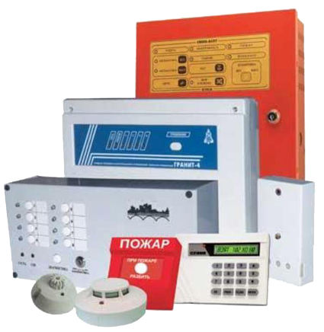
МЕРЫ ПОЖАРНОЙ БЕЗОПАСНОСТИ – действия по обеспечению пожарной безопасности, в том числе по выполне-нию требований пожарной безопаснос-ти.

Slide 11
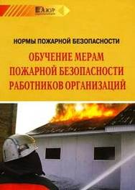
НОРМЫ ПОЖАРНОЙ БЕЗОПАСНОСТИ (НПБ) – нормативный документ по пожарной безопасности, устанавливающий общие принципы, ко-личественные и качественные критерии обеспечения пожарной безопасности, требования пожарной безопасности.

Slide 12
НОРМАТИВНЫЕ ДОКУМЕНТЫ ПО ПОЖАРНОЙ БЕЗОПАСНОСТИ – технические регламенты и стандарты, инструкции и иные документы, содержа-щие обязательные и рекомендательные требования пожарной безопасности.

Slide 13
ПРАВИЛА ПОЖАРНОЙ БЕЗОПАСНОСТИ (ППБ):
Комплекс положений, устанавлива-ющих порядок соблюдений и норм по-жарной безопасности при строитель-стве и эксплуатации объекта;
Вид нормативного документа по по-жарной безопасности

Slide 14
ПЕРВИЧНЫЕ МЕРЫ ПОЖАРНОЙ БЕЗОПАСНОСТИ – реализация приня-тых в установленном порядке норм и правил по предотвращению пожаров, спасению людей и имущества от пожа-ров, являющихся частью комплекса ме-роприятий по организации пожароту-шения.

Slide 15
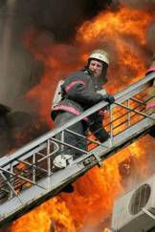
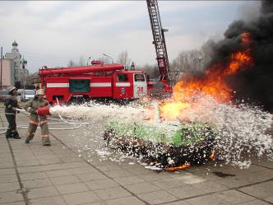
ПОЖАРНАЯ ОХРАНА – совокупность созданных в установленном порядке органов управления, подразделений и организаций, предназначенных для организации профилактики пожаров, их тушения и проведения возложенных на них аварийно-спасательных работ.

Slide 16
ГОСУДАРСТВЕННАЯ ПРОТИВОПОЖАРНАЯ СЛУЖБА (ГПС) –координирует деятельность других видов пожарной охраны.

Slide 17
ГОСУДАРСТВЕННЫЙ ПОЖАРНЫЙ НАДЗОР (ГПН) – деятельность по проверке соблюдения организациями и гражданами требований пожарной безо-пасности и принятию мер по результа-там проверки, осуществляемая в поряд-ке, установленном законодательством РФ.

Slide 18
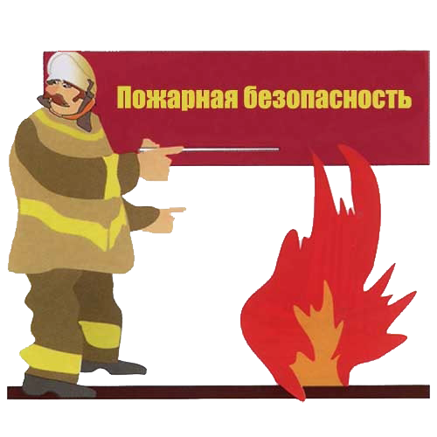
ПРОФИЛАКТИКА ПОЖАРОВ – совокупность мер, направленных на исключение возможности возникнове-ния пожаров и ограничение их послед-ствий.
Соблюдай правила
пожарной безопасности!

Slide 19
Мероприятия по пожарной профилактике
предусматривают правильную эксплуатацию
машин и внутризаводского транспорта, пра-
вильное содержание зданий, территории, про-
тивопожарный инструктаж и т.д.
организационные
режимные
запрещение курения в неустановленных
местах, запрещение сварочных и других огне-
вых работ в пожароопасных помещениях и т.д.
строительно-
планировочные
определяются огнестойкостью зданий и сооружений
(конструкции: сгораемые, несгораемые, трудносго-
раемые) и предел огнестойкости (количество времени,
в течение которого под воздействием огня не наруша-
ется несущая способность строительных конструкций
вплоть до появления первой трещины).
эксплуатационные
своевременная профилактика, осмотры, ремон-
ты и испытание технологического оборудова-
ния

Slide 20
Виды возникновения горения
ВСПЫШКА – быстрое сгорание горю-чей смеси, не сопровождающееся обра-зованием сжатых газов.
ВОЗГОРАНИЕ - возникновение горения под воздействием источника зажигания.
ВОСПЛАМЕНЕНИЕ - возгорание, сопровождающееся появлением пламе-ни.

Slide 21
САМОВОЗГОРАНИЕ - явление, приводящее к возникновению горения вещества при отсутс-твии источника зажигания.
В И Д Ы:
Химическое – от воздействия на горючие ве-щества кислорода, воздуха, воды или взаимо-действия веществ;
Микробиологическое – происходит при опре-деленной влажности и температуры в расти-тельных продуктах (самовозгорание зерна);
Тепловое – вследствие долговременного воз-действия незначительных источников тепла (например, при температуре 100 С тирса, ДВП и другие склоны к самовозгоранию).
0

Slide 22
САМОВОСПЛАМЕНЕНИЕ − самовозго-рание, сопровождается появлением пламени.
ВЗРЫВ − чрезвычайно быстрое (взрыв-чатое) превращение, сопровождающе-еся выделением энергии с образова-нием сжатых газов.

Slide 23
Условные сокращения
ГГ – горючий газ
ГЖ – горючая жидкость
ГОСТ – государственный стандарт
ГПН – государственный пожарный надзор
ЛВЖ – легковоспламеняющаяся жидкость

Slide 24
НПБ – нормы пожарной безопасности
НТД – научно – техническая докумен-тация
БЖД – безопасность жизнедеятель-ности
ОСТ – отраслевой стандарт
ПБ - пожарной безопасности
ПО – предел огнестойкости
СНиП – строительные нормы и правила
УЗО – устройство защитного отключения

Slide 25
Противопожарный инструктаж
вводный
первичный
на рабочем месте
повторный
внеплановый
целевой

Slide 26
ВВОДНЫЙ противопожарный инструктаж проводится:
со всеми работниками, вновь принимаемыми на работу,
с временными работниками,
с командированными,
с учащимися, студентами, прибывшими на производственное обучение или практику.
Лица, не прошедшие вводный инструктаж, к исполнению служебных обязанностей не допускаются

Slide 27
ПЕРВИЧНЫЙ противопожарный инструктаж на рабочем месте проводится:
со всеми вновь принятыми на работу,
с переводимыми в другое подразделение данной организации,
с работниками, выполняющими новую для них работу,
с командированными,
с временными работниками,
со строителями, выполняющими строительно – монтажные работы на территории организации,
с учащимися, студентами, прибывшими на производственное обучение или практику

Slide 28
ПОВТОРНЫЙ противопожарный инструктаж проводится:
со всеми работниками организации, неза-
висимо от квалификации, образования,
стажа, характера выполняемой работы, и
не реже одного раза в полугодие, по про-
грамме первичного противопожарного
инструктажа на рабочем месте.

Slide 29
ВНЕПЛАНОВЫЙ противопожарный инструктаж проводится:
при введении в действие новых или переработанных правил пожарной безопасности, норм пожарной безопасности, иных правовых документов в области ПБ,
при изменении технологического процесса производства, влияющих на противопожарное состояние объекта,
при нарушении работниками организации требований ПБ, которые могли привести или привели к пожару,
для дополнительного изучения мер ПБ по требованию ОГПН,
при поступлении информационных материалов об авариях, пожарах, происшедших на аналогичных производствах,
при установлении фактов неудовлетворительного знания работниками организации требований ПБ

Slide 30
ЦЕЛЕВОЙ противопожарный инструктаж проводится:
при выполнении разовых работ, не связанных с прямыми обязанностями работника по специальности,
при ликвидации последствий аварии, стихийных бедствий и катастроф,
при проведении экскурсий, массовых мероприятий с учащимися на территории организации.

Slide 31
Организация проведения обучения
пожарной безопасности
возлагается на руководителя предприя-
тия, а в структурных подразделениях
(цех, участок, лаборатория, мастерская и
т.д.) – на руководителей соответству-
ющих подразделений или лиц, назначен-
ных приказом руководителя предприя-
тия.

Slide 32
Права предприятий (учреждений)
в области пожарной безопасности
Предприятия (учреждения) имеют право:
создавать, реорганизовывать и ликвидировать в установленном порядке подразделения пожарной охраны, которые они содержат за счет собственных средств, в том числе на основе договоров с Госу-дарственной противопожарной службой;
вносить в органы государственной власти и органы местного само-управления предложения по обеспечению пожарной безопасности;
проводить работы по установлению причин и обстоятельств пожа-ров, происшедших на предприятиях;
устанавливать меры социального и экономического стимулирования обеспечения пожарной безопасности;
получать информацию по вопросам пожарной безопасности, в том числе в установленном порядке от органов управления и подразде-лений пожарной охраны.

Slide 33
Обязанности предприятий (учреждений)
в области пожарной безопасности
Предприятия обязаны:
соблюдать требования пожарной безопасности, а также выполнять предписания, постановления и иные законные требования должностных лиц пожарной охраны;
разрабатывать и осуществлять меры по обеспечению пожарной безопасности;
проводить противопожарную пропаганду, а также обучать своих работников мерам пожарной безопасности;
включать в коллективный договор (соглашение) вопросы пожар-ной безопасности;
содержать в исправном состоянии системы и средства противо-пожарной защиты, включая первичные средства тушения пожаров, не допускать их использования не по назначению;
создавать и содержать в соответствии с установленными нормами органы управления и подразделения пожарной охраны, в том числе на основе договоров с Государственной противопожарной службой;

Slide 34
оказывать содействие пожарной охране при тушении пожаров, установлении причин и условий их возникновения и развития, а также при выявлении лиц, виновных в нарушении требований пожарной безопасности и возникновении пожаров;
предоставлять в установленном порядке при тушении пожаров на территориях предприятий необходимые силы и средства, горюче-смазочные материалы, а также продукты питания и места отдыха для личного состава пожарной охраны, участвующего в выполнении боевых действий по тушению пожаров, и привле-ченных к тушению пожаров сил;
обеспечивать доступ должностным лицам пожарной охраны при осуществлении ими служебных обязанностей на территории, в здания, сооружения и на иные объекты предприятий;
предоставлять по требованию должностных лиц Государствен-ной противопожарной службы сведения и документы о состоя-нии пожарной безопасности на предприятиях, в том числе о по-жарной опасности производимой ими продукции, а также о происшедших на их территориях пожарах и их последствиях;
незамедлительно сообщать в пожарную охрану о возникших по-жарах, неисправностях имеющихся систем и средств противо-пожарной защиты, об изменении состояния дорог и проездов;

Slide 35
Ответственность за нарушение требований
пожарной безопасности
Ответственность за нарушение требований пожарной
безопасности в соответствии с действующим законо-
дательством несут:
собственники имущества;
лица, уполномоченные владеть, пользоваться или распоря-жаться имуществом, в том числе руководители предприятий;
лица, в установленном порядке назначенные ответственными за обеспечение пожарной безопасности;
должностные лица в пределах их компетенции.
За нарушение требований пожарной безопасности, а также за
иные правонарушения в области пожарной безопасности винов-
ные могут быть привлечены к дисциплинарной, административ-
ной или уголовной ответственности в соответствии с действу-
ющим законодательством.

Slide 36
Классификация пожаров
А – пожары, возникающие при горе-нии твердых материалов
В – пожары, возникающие при горе-нии горючих жидкостей или плавя-щихся веществ
С - пожары, возникающие при горении газообразных веществ

Slide 37
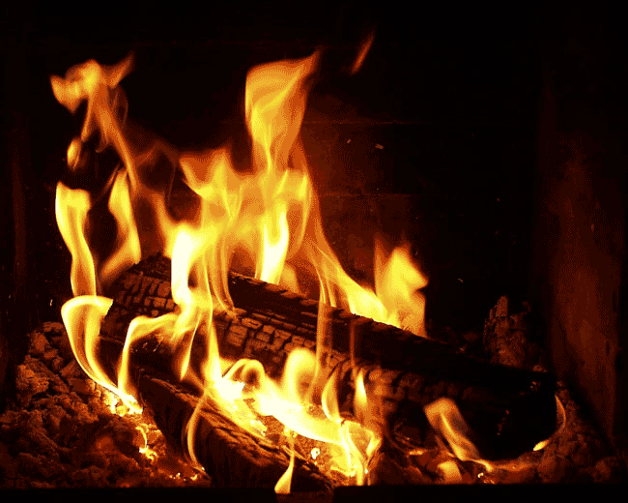
D - пожары, возникающие при горении металлов и их сплавов
E - пожары, возникающие при горении электроустановок и электросетей
F - пожары, возникающие при горении ядерных материалов, радиоактивных отходов

Slide 38
Опасные факторы пожара
пламя и искры;
тепловой поток;
повышенная температура окружа-ющей среды;
повышенная концентрация токсичных продуктов горения и термического разложения;
пониженная концентрация кислорода;
снижение видимости в дыму.

Slide 39
Понятия
АВАРИЙНЫЙ ВЫХОД – дверь, люк или иной выход, которые ведут на путь эвакуации, непосредственно наружу или в безопас-ную зону, используются как дополнительный выход для спасания людей,
БЕЗОПАСНАЯ ЗОНА – зона, в которой люди защищены от воздействия опасных факторов пожара или в которой опасные факторы пожара отсутствуют;
ОЧАГ ПОЖАРА – место первоначального возникновения пожара;
ПЕРВИЧНЫЕ СРЕДСТВА ПОЖАРОТУШЕНИЯ –переносные или передвижные средства пожаротушения, используемые для борьбы с пожаром в начальной стадии его развития;
ПОЖАРНАЯ БЕЗОПАСНОСТЬ ОБЪЕКТА ЗАЩИТЫ –состояние объекта защиты, характеризуемое возможностью предотвращения возникновения и развития пожара, а также воздействия на людей и имущество опас-ных факторов пожара

Slide 40
ПЕРВИЧНЫЕ СРЕДСТВА
ПОЖАРОТУШЕНИЯ

Slide 41
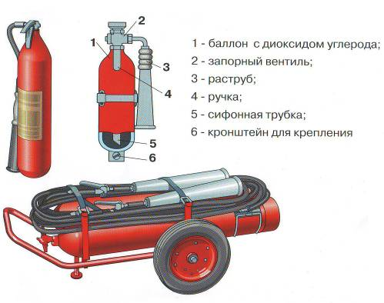
Огнетушители
УГЛЕКИСЛОТНЫЙ
Используют при
загораниях на
электроустановках
под напряжением
до 1000 В, при
пожарах в музеях,
архивах

Slide 42
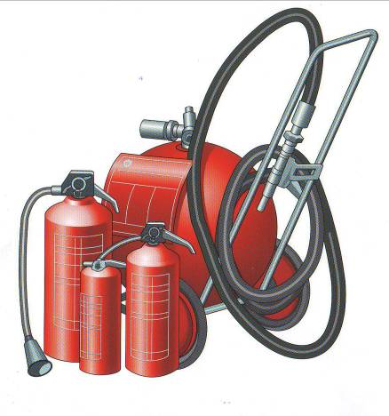
ПОРОШКОВЫЙ
Применяют при горе-
нии твердых матери-
алов, горючих жидко-
стей или плавящихся
веществ, газообраз-
ных веществ, элек-
троустановок и
электросетей.

Slide 43
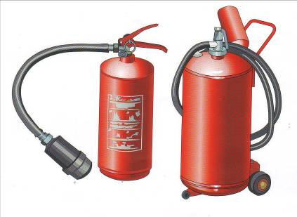
ВОЗДУШНО-ПЕННЫЙ
Используют при загорании
различных веществ и ма-
териалов при температуре
окружающей среды от +5
до +50 С, за исключением
щелочных, щелочнозе-
мельных элементов и
электроустановок под
напряжением. Зимой хра-
нить в отапливаемых
помещениях!
0

Slide 44
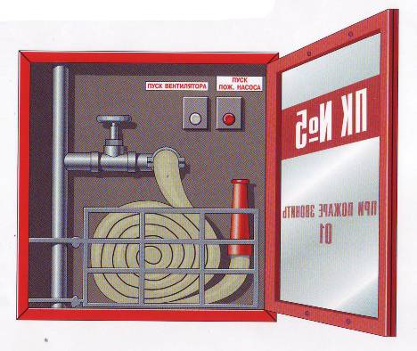
Пожарный кран
в здании
Предназначен для
тушения пожаров
водой от внутреннего
противопожарного
водопровода в жилых,
административных и
производственных
помещениях

Slide 45
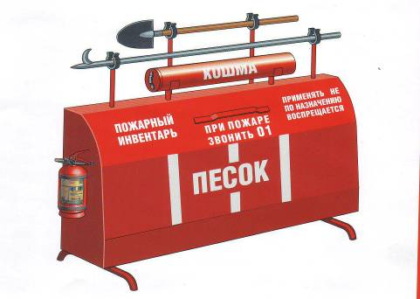
Щиты пожарные
Предназначены для
размещения и хране-
ния огнетушителей,
пожарного инструмен-
та и инвентаря,
применяемых для
ликвидации загораний
на объектах

Slide 46
НОМЕРА ТЕЛЕФОНОВ ПОЖАРНОЙ ОХРАНЫ
«01»
с мобильного телефона:
«001»- ПЧ с.Красноселькуп
«112»- экстренная служба
«31-5-34» – ПЧ с.Толька

